Slide 2
Inteligência Artificial e Machine Learning
São a mesma coisa
IA é uma subárea de ML
ML é uma subárea de IA
Não faço ideia...

Slide 3
MACHINE LEARNING
DEEP LEARNING
REDES NEURAIS
INTELIGÊNCIA ARTIFICIAL

Slide 4
?
?
?
?

Slide 5
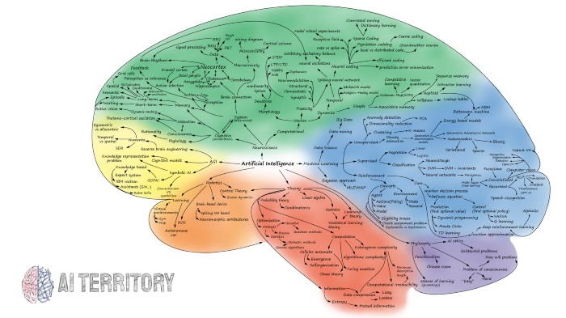
https://medium.com/swlh/the-map-of-artificial-intelligence-2020-2c4f446f4e43

Slide 6
Coisas que IA consegue fazer...
... A bastante tempo
Dirigir carros autônomos
Filtrar milhares de imagens e vídeos automaticamente
Filtro de SPAM
Análise de crédito e de fraude
Negociações na bolsa de valores
Conversa conosco pelo celular (assistentes pessoais)

Slide 7
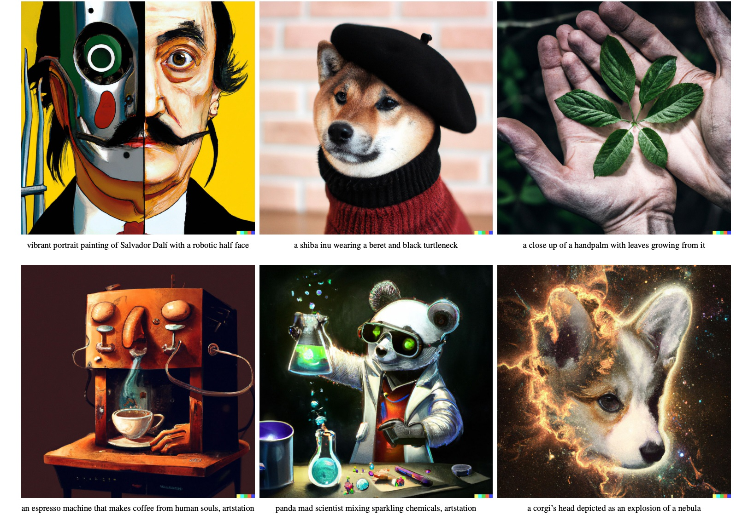
Coisas que IA consegue fazer...
... Um pouco mais recente...
GPT-3 e Dall-E-2
Um dos mais atuais - Modelo de rede neural criado pela empresa OpenAI
https://github.com/minimaxir/gpt-3-experiments
https://openai.com/dall-e-2/
https://midjourney.com/home/?callbackUrl=%2Fapp%2F
Crie suas imagens de forma low code
https://keras.io/guides/keras_cv/generate_images_with_stable_diffusion/
Crie suas imagens programando em Python

Slide 8
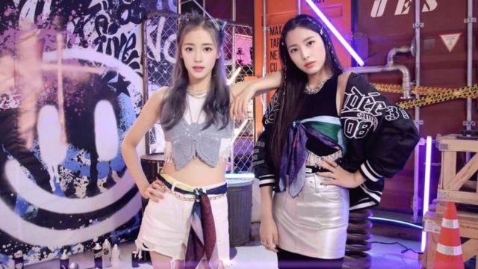
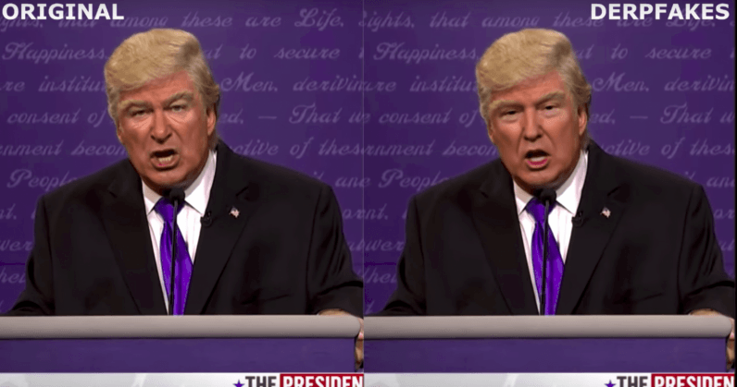
Coisas que IA consegue fazer...
... Um pouco mais recente...
Bandas virtuais de K-pop
https://www.bbc.com/portuguese/geral-63942984?at_medium=social&at_campaign=Social_Flow&at_link_type=web_link&at_link_origin=bbcbrasil&at_ptr_name=twitter&at_bbc_team=editorial&at_format=link&at_campaign_type=owned&at_link_id=A051F868-7A6B-11ED-A225-450916F31EAE
Deepfake
https://youtu.be/hoc2RISoLWU
https://www.youtube.com/watch?v=l_6Tumd8EQI
FAÇA UM TESTE: Https://colab.research.google.com/github/AliaksandrSiarohin/first-order-model/blob/master/demo.ipynb#scrollTo=UCMFMJV7K-ag

Slide 9
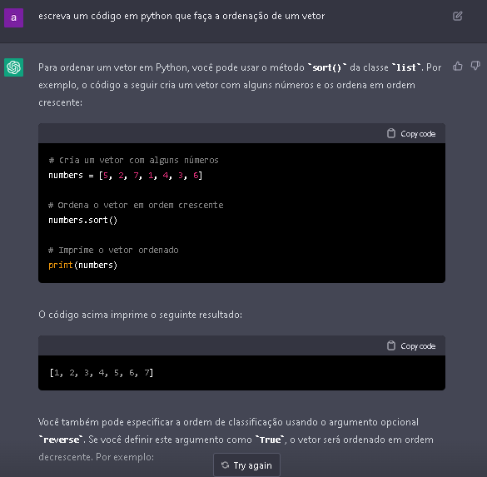
Coisas que IA consegue fazer...
... Um pouco mais recente...
https://openai.com/blog/chatgpt/

Slide 10
Aplicações da IA são muitas.
Interpretação – reconhecimento de objetos, facial, comandos de voz https://quickdraw.withgoogle.com/ https://www.autodraw.com/
Raciocínio – uso de modelos cognitivos para gerar respostas a partir de bases de conhecimento. Mitsuku: http://www.square-bear.co.uk/mitsuku/nfchat.htm
Criação – geração artificial de voz, texto, imagens, etc https://www.descript.com/overdub https://magenta.tensorflow.org/assets/sketch_rnn_demo/index.html https://experiments.withgoogle.com/ai/sound-maker/view/
Aprendizado – Uso de dados e experiência para melhorar os resultados; permeia as demais áreas. https://teachablemachine.withgoogle.com/

Slide 11
Implicações éticas
Máquinas podem roubar o emprego de pessoas?
Mais de 40% dos empregos serão eliminados... https://epocanegocios.globo.com/Tecnologia/noticia/2019/01/inteligencia-artificial-pode-acabar-com-40-dos-empregos-em-15-anos-diz-investidor-chines.html
Mas gerará mais empregos a partir de 2020 https://itforum365.com.br/2020-ia-mais-empregos-gartner/
A Inteligência Artificial deve ser sobretaxada?
Se a AGI se desenvolver, pode sair do controle?
IA é mais perigosa do que armas nucleares... https://www.tecmundo.com.br/ciencia/128058-inteligencia-artificial-perigosa-armas-nucleares-diz-musk.htm
... Porém não há indícios científicos https://medium.com/s/2069/a-top-roboticist-says-a-i-will-not-conquer-humanity-133f2611d035
A China quer ser o país predominante no desenvolvimento da IA até 2030
https://www.fhi.ox.ac.uk/wp-content/uploads/Deciphering_Chinas_AI-Dream.pdf
LGPD - Pode ser feita uma análise de sentimento das minhas expressoẽs faciais sem meu consentimento?
https://g1.globo.com/sp/sao-paulo/noticia/2021/05/11/justica-multa-concessionaria-em-r-100-mil-por-coleta-de-dados-de-passageiros-na-linha-4-amarela-do-metro-de-sp.ghtml

Slide 12
Por que Machine Learning se tornou muito popular só agora?
Foi descoberto recentemente
Temos mais poder computacional
Hoje temos mais dados
Não faço ideia...

Slide 13
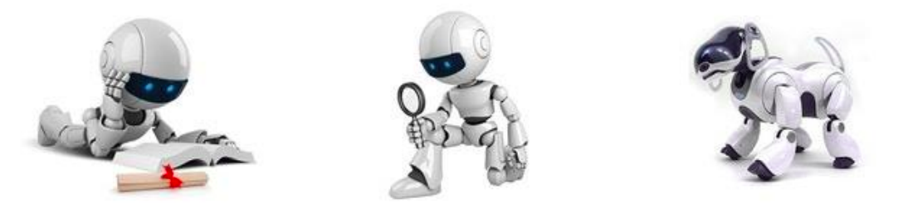
Como uma máquina aprende?
Aprendizado supervisionado
Aprendizado por reforço
Aprendizado não supervisionado

Slide 14
Tipos de aprendizado
Aprendizado supervisionado
Envolve o aprendizado de uma “função” a partir de exemplos de entrada e saída, fornecidos por um tutor(especialista)
Aprendizado não-supervisionado
Envolve o aprendizado de padrões dos dados de entrada, agrupando dados semelhantes e separando dados distintos
Aprendizado por reforço
Envolve o aprendizado de ações ou comportamentos com base em reforços positivos ou negativos recebidos pelo agente

Slide 15
Tipos de Machine Learning
Classificação em categorias: Ex.: Concede crédito ou não concede
Predição de valores: Dados o que estão falando no twitter para quanto vai a cotação do real
Agrupamento / clusterização: Indique uma música parecida com as que eu já gosto
Aprendizado por reforço: Computador aprende a jogar um jogo, carro aprende a dirigir

Slide 16
Paradigma para desenvolvimento de software tradicional
DADOS
REGRAS
RESPOSTA

Slide 17
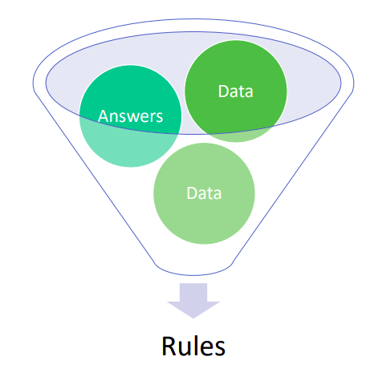
Paradigma de Machine Learning

Slide 18
Exemplos: tarefas muito difíceis de serem programadas
Detecção de spam e fraudes financeiras
Reconhecimento de objetos e faces em imagens
Jogadores automáticos
Sistemas de recomendação
Definição de perfis de clientes
Ajustes de parâmetros em máquinas de uma linha de produção
Predição do desempenho de vendas de um produto
Reconhecimento de fala

Slide 19
É preciso ter dados!

Slide 20
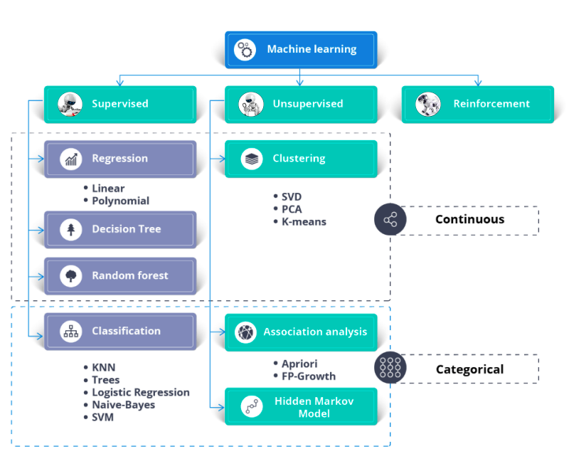
Machine Learning algorithms

